Slide 1




CPias Auvergne-Rhône-Alpes ● juin 2025

Slide 2
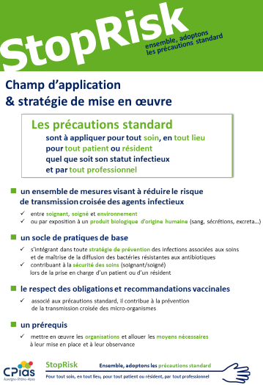
Champ d’application
& stratégie de mise en œuvre
Un ensemble des mesures visant à réduire le risque de transmission croisée des agents infectieux
entre soignant, soigné et environnement,
ou par une exposition à un produit biologique
d’origine humaine (sang, secrétions, excréta…)
 Un socle de pratiques de base,
s'intégrant dans toute stratégie de prévention
des infections associées aux soins
et de l'antibiorésistance
 Les précautions standard contribuent
à la sécurité des soins (soignant/soigné)
lors de la prise en charge
d’un patient ou d’un résident
Mettre en œuvre les organisations
et allouer les moyens nécessaires
à leur mise en place
et à leur observance
Actualisation des précautions standard - SF2H – Juin 2017
Notes:
Les précautions standard sont un concept international (CDC, OMS, ECDC…).
En France, elles ont été actualisées en 2017 par la Société française d'hygiène hospitalière (SF2H) et ont fait l'objet d'un numéro thématique de la revue HygièneS/Health & Co.
Elles sont disponibles sur le site de la SF2H HY_XXV_PS_versionSF2H.pdf
Commentaire SF2H
Cela implique dans toutes les structures et lieux de soins concernés :
- la présence de personnel en nombre adéquat, la mise à disposition de matériel adapté (notamment le matériel de sécurité) avec un approvisionnement suffisant, l’encadrement et la formation du personnel de santé,
- l’existence de procédures écrites concernant les précautions standard incluant l’hygiène respiratoire et la gestion des excreta, l’évaluation régulière de l’observance, la formation/sensibilisation des professionnels de santé de façon continue et de tout nouveau professionnel à son arrivée, la promotion active de l’usage des produits hydro-alcooliques.
La Stratégie nationale 2022-2025 de prévention des infections associées aux soins et de l'antibiorésistance préconise dans l'axe 3 /Objectif 1/Action 15 :
Amplifier, diversifier et innover dans les actions de promotion des précautions standard (notamment l’hygiène des mains) dans les 3 secteurs de soins.
La vaccination des patients/résidents à risque contribue également au moindre usage des antibiotiques et indirectement à la maitrise de l’antibiorésistance.

Slide 3

Champ d’application
Les agents infectieux (bactéries, virus, champignons ou parasites)
diffusent principalement par les mains, au contact des excreta,
des sécrétions respiratoires, du sang, de la peau lésée ou des muqueuses
Si ces sources de contamination sont maitrisées,
la diffusion des micro-organismes sera réduite de façon importante
Les précautions standard
  sont à appliquer de façon systématique dans tout acte de soin
  en respectant la dimension humaine des relations soignant-soigné
Notes:
A l’origine (CDC 1985), le principe des précautions universelles reposait sur la protection du personnel vis-à-vis des virus hématogènes (++HIV). Leur périmètre a ensuite été étendu pour prendre en compte les autres liquides biologiques et complétées pour devenir les précautions standard en 1996 intégrant la protection des patients, puis l'hygiène respiratoire en 2007.
En France, en matière de réglementation, les précautions standard ont figuré dans de nombreux textes, notamment :
Circulaire DGS/DH – N°98/249 du 20 avril 1998 relative à la prévention de la transmission d'agents infectieux véhiculés par le sang ou les liquides biologiques lors des soins dans les établissements de santé. (Abrogée)
Ministère la Santé de la Jeunesse et des Sports, Ministère du Travail, des Relations sociales et de la Solidarité. Circulaire interministérielle DGS/RI2/DHOS/DGT/DSS/2008/91 du 13 mars 2008 relative aux recommandations de prise en charge des personnes exposées à un risque de transmission du virus de l’immunodéficience humaine (VIH). Journal officiel du 13 mars 2008, 1-12. (Abrogée)
Ministère du Travail, de l’Emploi, de la Formation professionnelle et du Dialogue social. Arrêté du 10 juillet 2013 relatif à la prévention des risques biologiques auxquels sont soumis certains travailleurs susceptibles d’être en contact avec des objets perforants. Journal officiel du 31 aout 2013, 1-4.
Conseil de l’Union européenne. Directive 2010/32/UE du Conseil du 10 mai 2010
portant application de l’accord-cadre relatif a la prévention des blessures par objets tranchants dans le secteur hospitalier et sanitaire conclu par l’HOSPEEM et la FSESP. Journal officiel de l’Union européenne 2010; L 134-166.
Absence de texte officiel ayant intégré les recommandations actualisées de 2017.

Slide 4
Observance des précautions standard
Elles représentent les premières mesures barrières
  Il est nécessaire de les connaitre et de les appliquer
  pour tout soin,
  en tout lieu (secteur sanitaire, médico-social, ville)
  pour tout patient/résident, quel que soit son statut infectieux
  et par tout professionnel, aidant,
  personne intervenant dans les soins
qualité et sécurité des soins
protection du personnel
maitrise de l'environnement
Notes:
Commentaire SF2H
Les précautions standard s’appliquent quel que soit le secteur de soins : sanitaire, médicosocial et ville.
Elles partent du principe que tout individu est potentiellement porteur, colonisé ou
infecté par des micro-organismes pouvant se transmettre lors du soin.
Elles concernent les professionnels de santé, les aidants ou toute personne intervenant
dans les soins.
Tout individu est potentiellement porteur, colonisé ou infecté par des micro-organismes.
Les liquides biologiques, muqueuses et peaux lésées peuvent contenir des agents infectieux pouvant être transmissibles.
En exemple, plusieurs situations :
- le patient peut être porteur asymptomatique d’un micro-organisme transmissible,
- le statut infectieux d’un patient est souvent déterminé par des tests de laboratoire qui n’ont pas encore été réalisés ou dont les résultats ne sont pas encore connus,
- le patient peut être contagieux avant que les tests ne soient positifs ou que les symptômes apparaissent ou soient reconnus,
- le patient peut rester contagieux alors que ses symptômes ont disparu en fin de maladie.
Les visiteurs et l’entourage doivent être incités à appliquer une partie des précautions standard, en particulier l’hygiène des mains et l'hygiène respiratoire.

Slide 5

Chaine de transmission
Réservoirs
micro-organismes
Mode de transmission
Porte d’entrée
Hôte
réceptif
Humain
Environnemental
Animal
Patient/Résident
Personnel
Visiteur
Contact
Respiratoire
Vecteur
Muqueuses
Effraction cutanée
Dispositifs invasifs
Notes:
Dans le cadre des maladies infectieuses transmissibles, les micro-organismes se propagent par :
contact : physique direct ou indirect par l'intermédiaire d'un objet inanimé
respiratoire : lors d'émission de particules respiratoires potentiellement infectieuses, de taille variable, transportées au sein d'un nuage turbulent respiratoire dispersé dans l'air (temps et distance d'émission conditionnées par de multiples facteurs)
vecteur (ex : insectes)

Slide 6









Principaux modes de transmission
> 5 µ à 100 µ
Respiratoire
< 5 µ
Droplet nuclei
< 5 µ
> 5 µ
Hôte
émetteur
Hôte
récepteur
Contact direct
Contact indirect
Notes:
Dans certaines situations, les précautions standard doivent être associées à des précautions complémentaires d'hygiène (PCH) découlant de ces différentes modalités de transmission : Précautions Contact, Précautions Respiratoires.
On considère désormais qu'il n'existe plus de dichotomie entre les modes de transmission anciennement dénommés "Gouttelettes" (> 5µ) et "Air" (droplet nuclei <5µ) : on est en présence d'un continuum de taille de particules respiratoires potentiellement infectieuses et évoluant en 3 phases (génération par l'hôte émetteur, transport au sein du nuage particulaire dépendant du flux d'air, inhalation par l'hôte récepteur et/ou déposition des particules respiratoires).
Recommandations SF2H pour la prévention de la transmission croisée : Contact / Avril 2009
Recommandations SF2H pour la prévention de la transmission respiratoire / Octobre 2024
(remplace le guide Recommandations SF2H pour la prévention de la transmission respiratoire "Air" ou "Gouttelettes"/ Mars 2013)

Slide 7
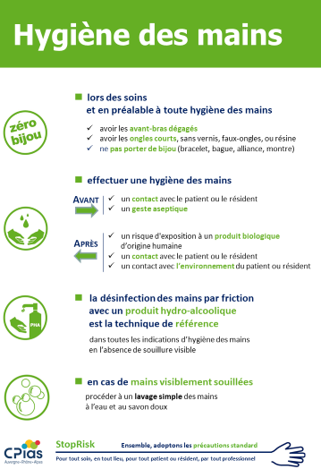
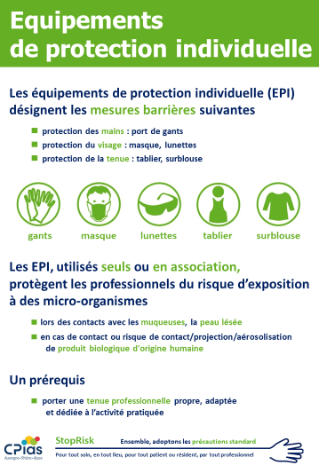
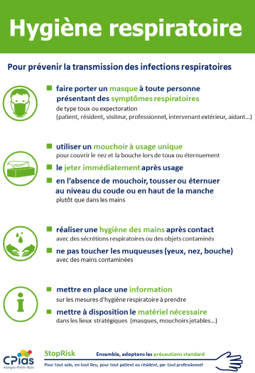
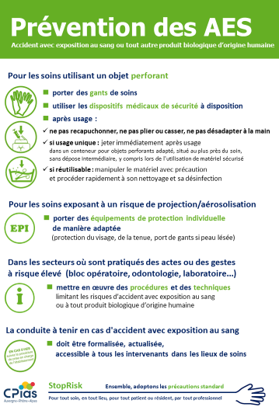
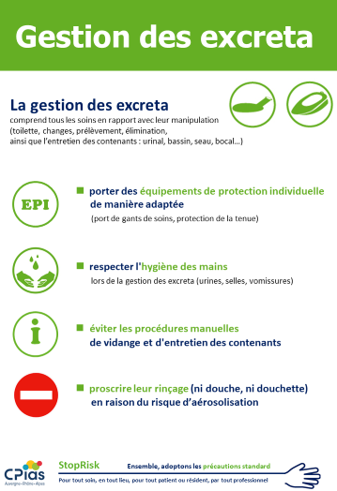
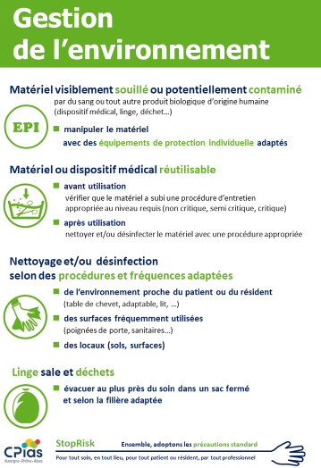
Les précautions standard en 6 mesures
1
  Hygiène des mains
  Equipements de protection individuelle
  Hygiène respiratoire
  Prévention des AES
  (accidents avec exposition au sang)
  Gestion des excreta
  Gestion de l’environnement
2
3
4
5
6
Notes:
Les Précautions standard 2017 se déclinent en 32 recommandations réparties en 6 axes en pratique
+ 1 axe général (champ d'application & stratégie de mise en œuvre).

Slide 8

Hygiène des mains
Pourquoi ?
Pour réduire le risque de transmission
en diminuant le nombre de micro-organismes
à la surface des mains, voire en les éliminant
.
De nombreuses études d’impact de l’hygiène des mains sur le risque d’acquisition d’infections associées aux soins (IAS) ont été publiées rapportant un lien
entre la promotion de l’hygiène des mains et la réduction des taux d’infections
et de contaminations croisées
Notes:
La transmission manuportée est responsable de la survenue d’infections associées aux soins (IAS).
Communiqué de presse du ministère de la Santé à l'occasion de la journée HDM du 5 mai 2018 : 80% des micro-organismes se transmettent par les mains, ce qui amène l’OMS à estimer que 40% des infections associées aux soins sont manuportées.
Le schéma de transmission croisée manuportée implique cinq phases consécutives :
les micro-organismes sont présents sur la peau du patient/résident et/ou ont été disséminés sur des objets inertes de son environnement immédiat,
Les micro-organismes sont transmis aux mains du personnel soignant,
les micro-organismes survivent pendant plusieurs minutes sur les mains du personnel soignant,
le geste d’hygiène des mains pratiqué par le personnel soignant est inapproprié ou omis ou non immédiat ; le produit utilisé pour la pratique de l’hygiène des mains est inefficace (dose insuffisante) ; ou encore le geste est incomplet,
la ou les main(s) contaminées du soignant entre(nt) en contact direct avec un autre patient ou avec un objet inerte qui sera ensuite en contact avec le 2e patient/résident.

Slide 9
Hygiène des mains
Semmelweis - Vienne - 1861
Deux services de maternité
avec deux types d'accoucheurs
et des taux différents de mortalité
par fièvre puerpérale (3,4 vs 9,9%)
Les étudiants pratiquaient des séances d'autopsie avant les accouchements
Réduction de la mortalité après introduction de la désinfection des mains
au chlorure de chaux à la sortie des salles d’autopsie et avant tout examen des accouchées
Notes:
La première et plus célèbre étude qui a démontré l’importance de l’hygiène des mains a été réalisée par Semmelweis il y a plus de 150 ans. Ce médecin autrichien a mis en évidence une baisse significative du taux d’infections puerpérales et des décès chez les accouchées après introduction de la désinfection des mains avant tout examen.
Un lien de causalité entre hygiène des mains et risque infectieux a été montré :
- Larson E. A causelink between handwashing and risk of infection? Examination of the evidence. ICHE, 1988, 9:28–36.
- CDC. Guideline for Hand Hygiene in Healthcare Settings, 2002.
- Health Canada. Hand washing, cleaning, disinfection, and sterilization in health care. Canada Communicable Disease Report (CCDR), Supplement, Vol., 24S4, July 1998.

Slide 10
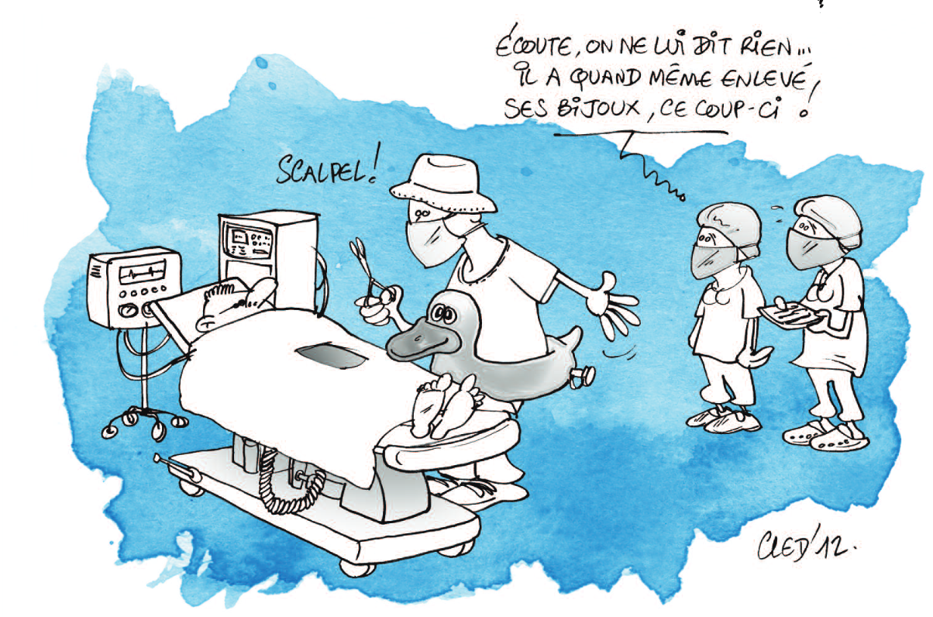

Hygiène des mains
Les pré requis
Lors des soins, en préalable à toute hygiène des mains
avoir les avant-bras dégagés
avoir les ongles courts, sans vernis, ni faux-ongles ou résine
ne pas porter de bijou
(bracelet, bague, alliance, montre)
Notes:
Des quick-audits pourront être réalisés régulièrement dans les services afin de vérifier l'observance de ce prérequis par les professionnels.
Les bijoux favorisent la multiplication bactérienne et sont des obstacles à l'action des SHA.
Les alliances (même anneau simple) doivent aussi être ôtées.
On facilitera l'observance de ces mesures en proposant des solutions discutées avec les services :
mention dans les contrats ou fiches de poste, porte-bijoux, vestiaires sécurisées, montre clipsable sur la blouse, horloges dans unités …

Slide 11


Hygiène des mains
La désinfection par friction hydro-alcoolique (FHA)
est la technique de référence dans toutes les indications d’hygiène des mains
en l’absence de souillure visible
  Comparée au lavage des mains à l’eau et au savon,
  la friction des mains avec un produit hydro-alcoolique (PHA) est :
  plus efficace
  plus rapide
  mieux tolérée sur le plan cutané
Technique
de référence
En cas de mains visiblement souillées, procéder à un lavage des mains
à l'eau et au savon doux
Le lavage de mains est également indiqué dans des situations particulières
(précautions complémentaires d'hygiène) en présence d’ectoparasites ou de spores bactériennes (ex : Gale, Clostridioïdes difficile)
Notes:
La technique d’hygiène des mains à privilégier aujourd’hui est la friction hydro-alcoolique, dont l’efficacité et la tolérance sont démontrées depuis longtemps.
La FHA est plus efficace et mieux tolérée car composée d’alcool et d'émollient : l’alcool désinfecte (action sur flore résidente et flore transitoire) contrairement au savon doux (efficace par l’action mécanique sur flore transitoire).
La friction hydro-alcoolique se pratique sur des mains macroscopiquement propres, c’est à dire visuellement exemptes de souillures. S'assurer que les mains sont sèches avant de réaliser une FHA pour des raisons d'efficacité et de tolérance.
Dans le cas particulier d'une désinfection chirurgicale des mains par friction, respecter un temps de latence de 10 min. entre le lavage des mains et la FHA.
Dans le champ des précautions standard, les seules situations où le lavage simple des mains avec de l’eau et du savon doux reste recommandé en 1ère intention sont :
en cas de contact accidentel avec un produit biologique d’origine humaine,
en cas de mains visiblement souillées (poudre de gants ou autre salissure visible).
Hors champ des précautions standard, un lavage simple est également recommandé dans le cadre de précautions complémentaires Contact pour des situations particulières où l'on recherche une action mécanique du lavage
Exemple :
prise en charge d’un patient/résident présentant une diarrhée à Clostridioides difficile toxinogène (spores résistantes aux produits hydro-alcooliques)
prise en charge d’un patient /résident atteint d’une gale (parasite insensible aux PHA).

Slide 12
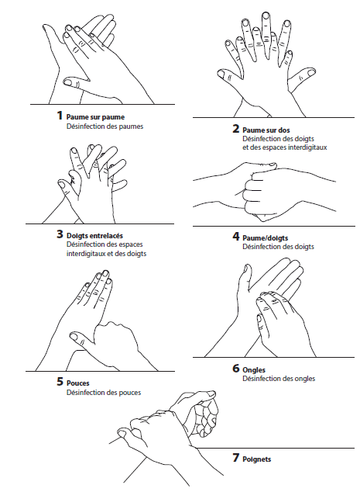
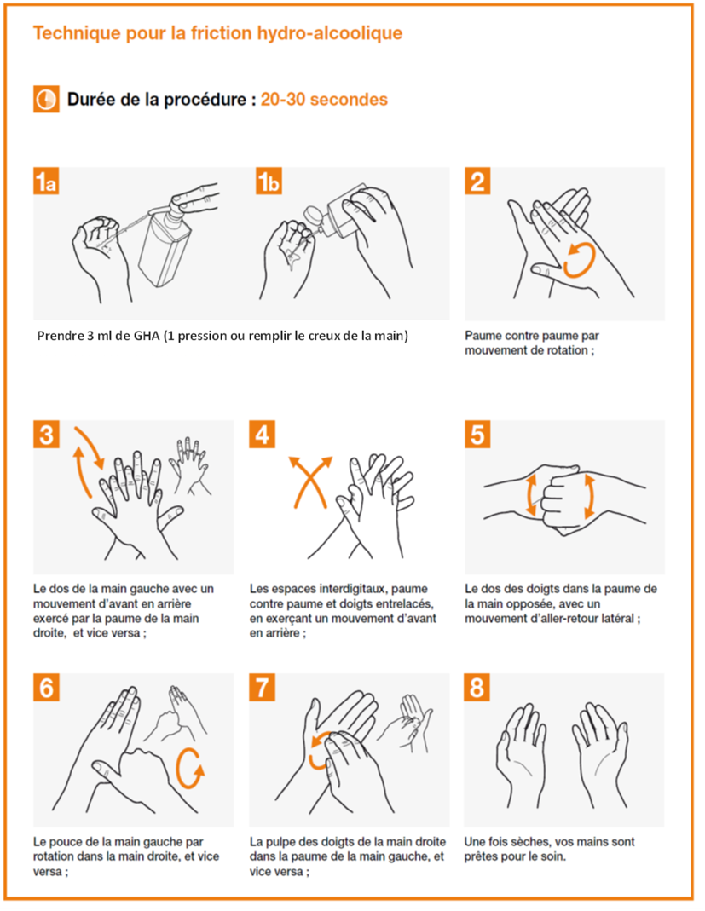
Hygiène des mains : technique de FHA
Comment ?
volume suffisant
+ durée adaptée
+ respect des étapes
= efficacité
répondant aux normes en vigueur
disponibilité dans tous les lieux de soins en respectant la réglementation incendie
SF2H - 2009 (sept gestes incluant les poignets)
OMS - 2006 (six gestes)
Notes:
Le volume de PHA doit être suffisant pour couvrir la totalité des mains et permettre un temps de friction adapté aux recommandations en vigueur
La FHA est une technique rapide (geste jusqu'à séchage complet) et accessible partout (pour une meilleure observance pour les acteurs du soin, les patients/résidents, visiteurs).
Le respect de la technique garantie l’efficacité de la FHA.
Les produits hydro-alcooliques pour être efficaces doivent répondre aux normes d’application suivantes :
Bactéricidie : NF EN 13727, NF EN 1500
Fongicidie : NF EN 13624
Virucidie : NF EN 14476

Slide 13
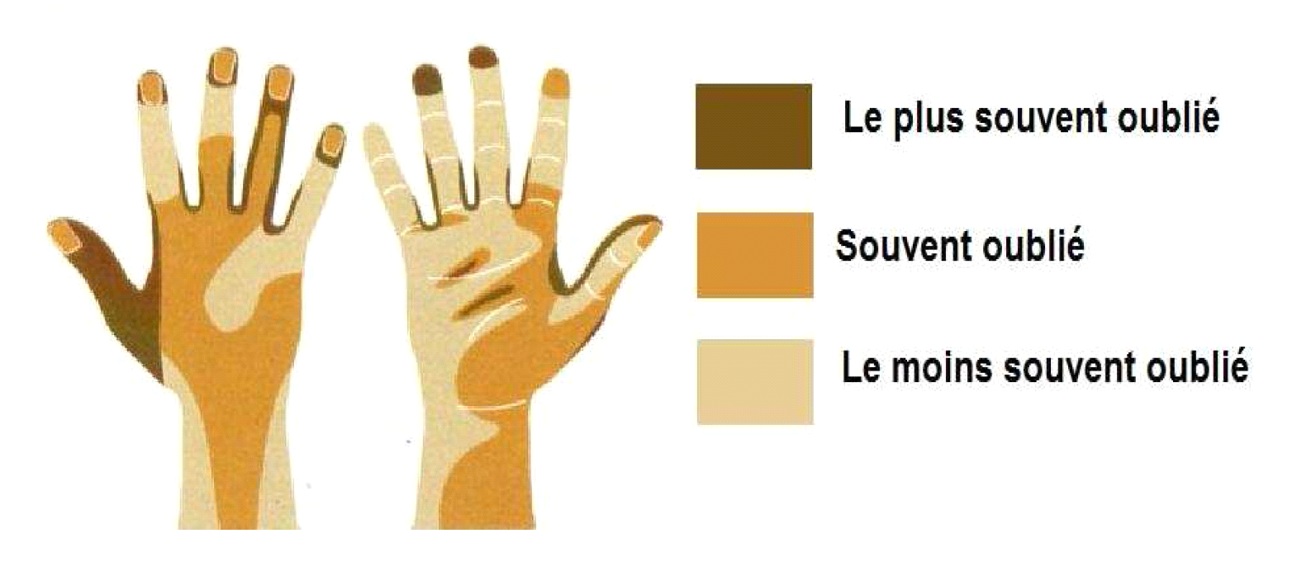
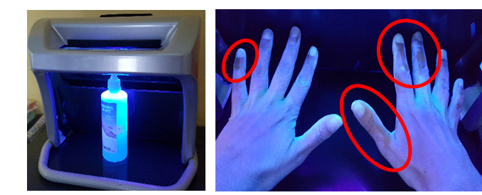
Hygiène des mains
Bouts des doigts
Espaces interdigitaux
Gestuelle & pédagogie
Pouces
HygièneS – Septembre 2014 - Quantifier la qualité de la friction des mains
L. Garnier, S. Burger, F. Salles, O. Meunier
Idée
Une lampe pédagogique (UV)
et du gel hydro-alcoolique fluorescent
peuvent être utilisés
pour tester le respect de la technique
Notes:
L'apprentissage de la gestuelle et la visualisation du résultat permettent d'objectiver le risque/les points faibles, et de sensibiliser les professionnels au respect de la technique pour une meilleure observance.

Slide 14
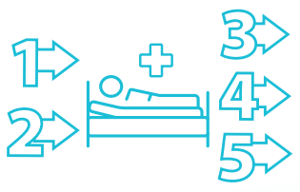

Hygiène des mains
Quand ?
Effectuer une hygiène des mains
avant un contact avec le patient
avant un geste aseptique
après un risque d'exposition
à un produit biologique d'origine humaine
après un contact avec le patient
après un contact avec l'environnement du patient
Notes:
Commentaire SF2H
L’hygiène des mains doit être respectée par tout acteur du soin dans ces 5 indications de l’OMS, indépendamment du fait que l’on porte des gants ou non.
L’organisation des soins doit être réfléchie afin de minimiser le risque de transmission et optimiser l’hygiène des mains (= 5 indications de l'OMS)
Au moment où l’on s’approche du patient
Avant d’effectuer un geste aseptique,
Immédiatement après une exposition ou un risque d’exposition à un produit biologique d’origine humaine,
Lorsqu’on quitte le patient après l’avoir touché
Au moment de quitter l’environnement du patient
En cas de soins en série, on peut avoir moins d'opportunités d'hygiène des mains que d'indications du fait qu'une HDM réalisée "après un geste" peut valider celle "d'avant le geste suivant"(sous réserve qu'il n'y a pas eu d'interruption de tâches ou de contact avec l'environnement par exemple).
A prendre en compte notamment lors des audits d'observance de l'hygiène des mains.

Slide 15
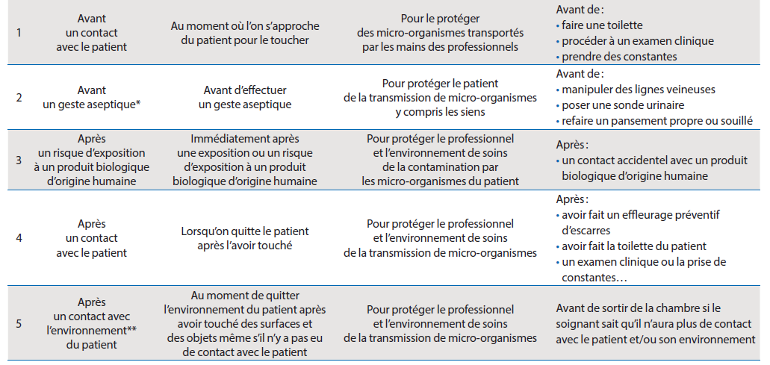
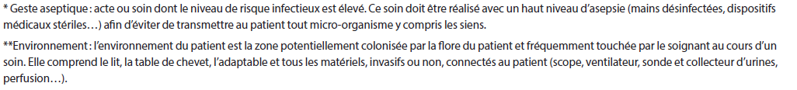
Pourquoi 5 indications . ?
Indications Quand Pourquoi Exemples
Notes:
Source : SF2H 2017

Slide 16
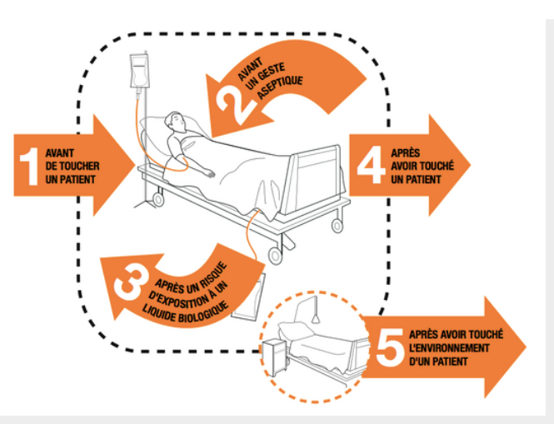
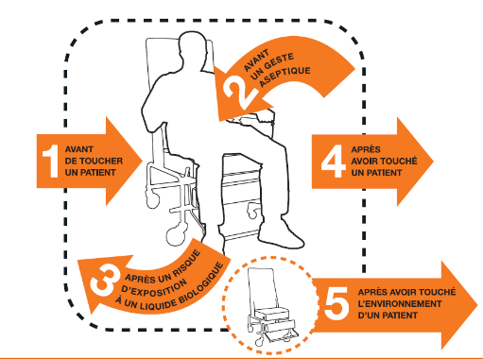
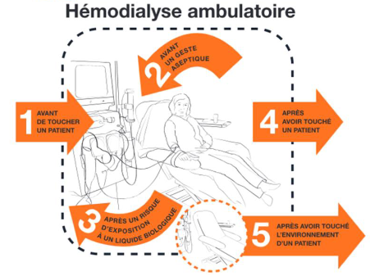
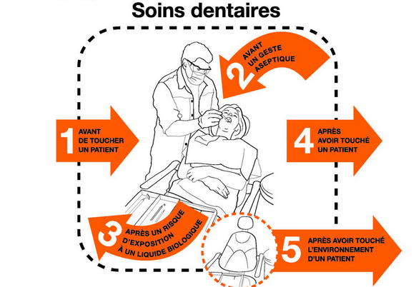
Dans tous les secteurs de soins
Hôpital
Grand âge ou Handicap
Hémodialyse ambulatoire
Soins dentaires
OMS - Guidelines on hand hygiene in health care 2006
Notes:
Commentaire SF2H
L’hygiène des mains doit être respectée par tout acteur du soin.
Elle concerne également les patients ou résidents pris en charge dans une structure d’hospitalisation ou d’hébergement ou en lieu de soins en ville, avant et après l’accès à une pièce commune ou à du matériel partagé (couloirs, salle de restauration, plateau technique, salle de rééducation, salle d’animation, salle d’attente, consultation…).
L’hygiène des mains concerne aussi les visiteurs.

Slide 17


Impliquer le patient/résident et son entourage
Hygiène des mains
Opportunités d'hygiène des mains du patient/résident et ses proches
  en entrant et en sortant de la chambre
  avant les repas ou la prise des médicaments
  après être allé aux toilettes
  après s’être mouché
  avant/après une consultation, séance de soin, rééducation …
  lors d’une visite à un patient /résident
Information du patient, des visiteurs
  livret d'accueil, affiche, dépliant, échange individuel…
  Mission mains propres de sensibilisation (F)
  Journée mondiale de l'hygiène des mains le 5 mai (OMS)
Notes:
Stratégie de promotion des FHA et implication du patient (cf. Guide Hygiène des mains SF2H 2017)
= Améliorer l’observance de l’hygiène des mains des professionnels grâce à l’implication des patients
Ex : Port de badges par les soignants incitant les patients à questionner le soignant sur son hygiène des mains, évaluation de l'observance par le patient, communication soignant/soigné sur l'hygiène des mains …
Stratégie nationale 2022-2025 de prévention de l'infection et de l'antibiorésistance
Objectifs HDM
ES et EMS : FHA (déclarée par les professionnels de santé) après avoir touché le patient > 90 % d’ici 2025, au niveau national et dans toutes les régions
ES et EMS : Fréquence moyenne de FHA par les professionnels de santé (observées par les patients) avant un acte de soin > 90 % d’ici 2025, au niveau national et dans toutes les régions
ES et EMS : Proportion de patients hospitalisés/résidents déclarant avoir reçu une information concernant l’hygiène des mains > 80 % d’ici 2025, au niveau national et dans toutes les régions
ES / ICSHA : (HAS) 100% des établissements ont atteint leur objectif de consommation annuelle des SHA en 2025 au niveau national et dans toutes les régions
EHPAD / PRIMO : FHA réalisées par les professionnels de santé > 4 frictions/résident/jour d’ici 2025, au niveau national et dans toutes les régions
HAS
Certification ES Manuel 2023 p 121 : "l'importance et les bonnes pratiques de HDM sont expliquées au patient et à son entourage"
Indicateur IQSS en ES : ICSHA / Consommation annuelle des produits hydro-alcooliques (FHA / patient / j)
Indicateur e-SATIS expérimental en 2023 : questionnaire patient sur l'HDM lors de votre hospitalisation :
du produit hydro-alcoolique était-il disponible dans la chambre ?
les professionnels qui se sont occupés de vous portaient-ils des bijoux aux mains ou aux poignets (bracelet, montre, bague, alliance) ?
avez-vous reçu des informations sur l’hygiène des mains ?
un professionnel vous-a-t-il demandé de vous laver ou de vous frictionner les mains avec du produit hydro-alcoolique ?
les professionnels qui se sont occupés de vous se sont-ils frictionnés les mains avec du produit hydro-alcoolique avant de vous toucher ?

Slide 18
Utiliser l'expérience du patient
Hygiène des mains
Développement d'un indicateur "Expérience patient" par la HAS
  Questionnaire comportant 5 items proposé à tout patient hospitalisé plus de 48h
  en court séjour (MCO)
  Expérimentation 2023-2024
Questionnaire « Hygiène des mains perçue par les patients »
  Le produit alcoolique était-il disponible dans votre chambre ?
  Les professionnels qui s'occupaient de vous portaient-ils des bijoux ?
  Avez-vous reçu des informations sur l’hygiène des mains ?
  Un professionnel vous a-t-il demandé de vous frictionner les mains avec du produit hydro-alcoolique ou de vous laver les mains ?
  Les professionnels se sont-ils frictionnés les mains avant de vous toucher ?
Notes:
Développement d’un indicateur d’expérience patient sur l’hygiène des mains (cf. HAS 2024)
= Améliorer l’observance de l’hygiène des mains des professionnels grâce à l’implication des patients
Expérimentation en cours en court séjour (MCO) du 22 mai 2023 au 31 janvier 2024.

Slide 19
Equipements de protection individuelle
Pourquoi ?
Pour protéger les soignants du risque (avéré ou potentiel)
d’exposition à des micro-organismes
  lors des contacts avec les muqueuses et peau lésée
  lors de contact ou risque de contact, projection
  ou aérosolisation de produit biologique d’origine humaine
EPI = barrière physique entre le soignant et l’agent infectieux ou son réservoir
Choix en fonction de la nature du soin à réaliser et du risque d’exposition
Les EPI doivent être saisis avec des mains propres pour éviter leur contamination
et être conservés dans leur conditionnement d’origine
Notes:
Définis par le code du travail : « dispositifs ou moyens destinés à être portés ou tenus par une personne en vue de la protéger contre un ou plusieurs risques susceptibles de menacer sa santé ou sa sécurité ».
L’employeur a l’obligation de mettre à disposition ces EPI pour garantir aux professionnels de santé une protection optimale lors des gestes à risque.
Les structures de soins assurent donc la disponibilité de ces dispositifs auprès de l’ensemble du personnel.
Ils doivent aussi veiller à mettre en œuvre les actions nécessaires (formation, information et fiche technique) pour permettre aux soignants un usage approprié des EPI.

Slide 20

Tenue professionnelle
Les pré requis
Porter une tenue professionnelle
propre
adaptée
dédiée à l'activité pratiquée
Notes:
Changée une fois par jour et dès que souillée
Entretien à la charge de l'employeur y compris les stagiaires (Instruction du 9 septembre 2020 relative à la mise à disposition des étudiants et élèves en santé non médicaux, de tenues professionnelles gérées et entretenues par les structures d’accueil en stage)
Réservée au secteur de soins concerné (pas de pyjama de bloc en dehors du bloc, pas de tenue professionnelle au self …)
Avant-bras dégagés
Gilets, passe-couloir, doudoune… proscrits lors des soins
Cheveux attachés ou relevés
Chaussures adaptées et réservées aux soins

Slide 21

Port de gant
Quand ?
Porter des gants uniquement
en cas de risque d’exposition au sang
ou tout autre produit biologique d’origine humaine,
de contact avec une muqueuse ou la peau lésée
lors des soins si les mains du soignant
comportent des lésions cutanées
Mettre les gants juste avant le geste
Retirer les gants et les jeter immédiatement après la fin du geste
Comment ?
Changer de gants
entre deux patients
pour un même patient lorsque l’on passe d’un site contaminé à un site propre
Notes:
Commentaire SF2H
Les soins sur peau saine s’effectuent sans gant (sueur = produit biologique non vecteur d'agent pathogènes cf. OMS)
Utiliser des gants appropriés au type de soin (matière, taille, longueur de la manchette, résistance).
Ne pas réutiliser ni désinfecter les gants.
Les précautions standard concernent principalement des gants de soins à usage unique (non stériles).
Le port de gants est une barrière supplémentaire entre les mains du personnel soignant et le sang, les produits biologiques, les sécrétions, les excrétions et les muqueuses.
Attention : risque majeur de mésusage des gants : un port excessif ou inapproprié entraine un risque de transmission croisée entre deux patients et pour le professionnel.
Toujours pratiquer une hygiène des mains après avoir retiré ses gants.

Slide 22


Protection de la tenue
Porter un tablier imperméable à usage unique
lors de tout soin souillant ou mouillant
ou exposant à un risque de projection ou d’aérosolisation
de produit biologique d’origine humaine
Porter une surblouse imperméable à manches longues à usage unique
en cas d’exposition majeure aux produits biologiques d’origine humaine
Quand ?
mettre la protection juste avant le geste
l’éliminer immédiatement à la fin d’une séquence de soins et entre deux patients
Comment ?
ne jamais réutiliser une surblouse ou un tablier à usage unique
pratiquer une hygiène des mains après avoir enlevé la protection de la tenue
Notes:
La tenue professionnelle se contamine à l’occasion des contacts divers liés à l’activité professionnelle.
C’est un vecteur potentiel de micro-organismes.
Pour protéger la tenue, le tablier ou la surblouse seront indiqués lors d’un soin à risque de projection, mais aussi à l’occasion d’un soin de proximité contaminant (change) ou exposant à un contact large avec le patient/résident (toilette au lit).
En l'absence de surblouse imperméable, possibilité de proposer une surblouse à manches longues ET un tablier imperméable, les deux à usage unique.
Exemple d'exposition majeure à des produits biologiques : diarrhée profuse, accouchement…

Slide 23



Protection du visage
Quand ?
Porter
  un masque à usage médical et des lunettes de sécurité
  ou un masque à visière
en cas de risque d’exposition par projection ou aérosolisation
à un produit biologique d’origine humaine
Notes:
- Le choix de la protection du visage lors des soins courants aux patients est fonction de l’analyse de risque des situations de soins qui tient compte de l’état clinique du patient et de la tâche à effectuer.
- Les critères à considérer sont les soins susceptibles de provoquer la toux (ex : soins de trachéotomie), des éclaboussures ou la projection de gouttelettes de sang, de produits biologiques, de sécrétions ou d’excrétions.
- Les interventions qui pourraient exposer les muqueuses des yeux, du nez ou de la bouche justifient aussi d’une protection faciale (interventions chirurgicales, actes invasifs, dialyse…)
Cas particuliers (cf. Transmission respiratoire SF2H 2024)
Lors de procédures générant un aérosol (PGA) à risque élevé, le professionnel est amené à porter un appareil de protection respiratoire (APR) de type FFP2 pour tout patient en période d'épidémie communautaire de virus transmissibles par voie respiratoire, qu'il soit suspect ou non d'infection respiratoire.

Slide 24
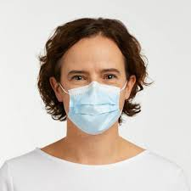
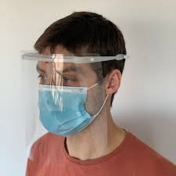
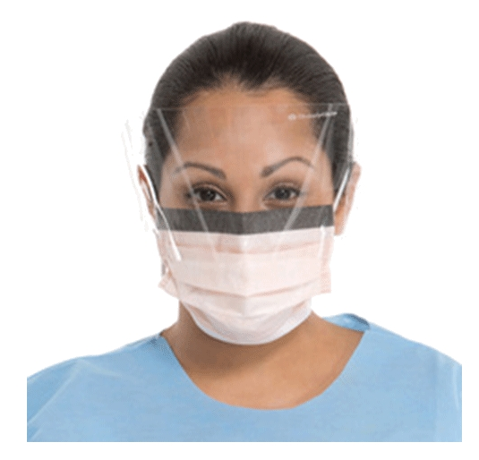
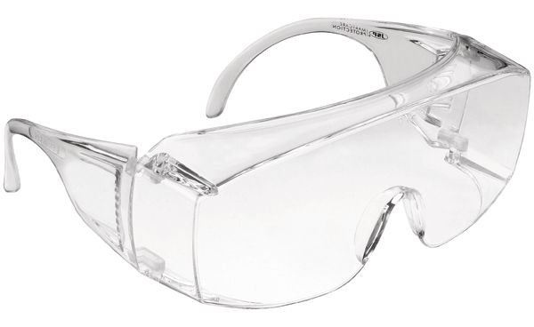
Protection du visage
Comment ?
Masque à usage médical
recouvrir le nez, la bouche et le menton
ajuster sur le nez au moyen de la barrette
maintenu au moyen de liens à nouer ou d'élastiques
à changer si humide/souillé et au min. toutes les 4 heures
Protection oculaire
assurée par un masque à visière intégrée, des lunettes de sécurité ou des écrans faciaux
+
ou
Notes:
Commentaire SF2H
Pratiquer une hygiène des mains après avoir enlevé le masque ou la protection oculaire.
Visières, lunettes : à nettoyer et désinfecter après chaque utilisation (si pas à U.U.)
Ne pas réutiliser ni repositionner un masque à usage unique.
Respecter les durées d'utilisation (changer si mouillé ou port > 4h)
En cas de risque de projection (ex : bloc chir.), utiliser un masque à usage médical antiprojection avec une couche imperméable de type IIR.

Slide 25
Hygiène respiratoire
Pourquoi ?
Pour prévenir la transmission croisée interhumaine
à partir d’une personne qui présente des symptômes respiratoires (toux, expectoration) en l’absence de diagnostic établi
Pour protéger les soignants mais également les patients/résidents, accompagnants/visiteurs…
L'organisation de la structure (établissement, cabinet…) doit permettre de faciliter l’observance de ces recommandations (information, formation, mise à disposition de matériels)
Notes:
Commentaire SF2H
Quand le port du masque par le patient pose des difficultés (enfant, personnes âgées ou agitées…), le masque est porté par le(s) professionnel(s) de santé, et le patient/résident présentant des signes respiratoires est tenu à distance des autres personnes.
La vaccination est aussi un élément de protection vis-à-vis de certaines infections respiratoires mais pour la certaines d’entre elles il n’y a pas de protection et les mesures d’hygiène respiratoires sont les seules armes pour lutter contre la transmission de ces infections.

Slide 26

Hygiène respiratoire
Hygiène des mains
Port du masque
Faire porter un masque
à usage médical à toute personne présentant des symptômes respiratoires de type toux ou expectoration
(patient, résident, visiteur, professionnel, intervenant extérieur, aidant…)
 Réaliser une hygiène des mains
après contact avec des sécrétions respiratoires ou des objets contaminés
 Ne pas toucher les muqueuses
(yeux, nez, bouche)
avec des mains contaminées
Hygiène de base
Information
 Utiliser un mouchoir à usage unique pour couvrir le nez et la bouche
lors de toux ou éternuement
et le jeter immédiatement après usage
 En l’absence de mouchoir,
tousser ou éternuer au niveau du coude
ou en haut de la manche plutôt que dans les mains
 Mettre en place une information
sur les mesures d'hygiène
respiratoire à prendre
 Mettre à disposition le matériel
nécessaire dans les lieux stratégiques
(masques, mouchoirs jetables…)
I
Notes:
Les mesures préconisées dans l’hygiène respiratoire ne ciblent pas seulement les professionnels de santé lors des soins, mais également toutes les personnes (patients, résidents, accompagnants, visiteurs, ou autres intervenants) qui entrent dans un lieu de soins avec une symptomatologie respiratoire de type toux ou expectoration voire éternuement en l’absence de diagnostic établi.
De plus, ces mesures concernent tous les lieux de soins et plus particulièrement : accueil, zone d’orientation, service d’urgence mais aussi consultations, cabinet en ville, salle d’attente…
Porté par une personne présentant une infection respiratoire, le masque prévient la contamination de l’entourage et de l’environnement en retenant les gouttelettes émises lors de la toux, des éternuements et de la parole (norme EN 14683).
Cas particuliers
Lors de la réalisation de procédures générant des aérosols à risque élevé (PGA) pour tout patient qu'il soit suspect ou non d'infection respiratoire aigue, porter un appareil de protection respiratoire de type FFP2 en période d'épidémies hivernale.
Liste des PGA à risque élevé :
intubation pour un patient non curarisé
manœuvres de réanimation cardiopulmonaire,
ventilation manuelle au masque facial,
fibroscopie bronchique,
réalisation d’une trachéotomie ou d’une trachéostomie,
induction de crachats après aérosols de sérum physiologique hypertonique,
aérosolthérapie,
procédures post-mortem utilisant des appareils rotatifs à grande vitesse.

Slide 27
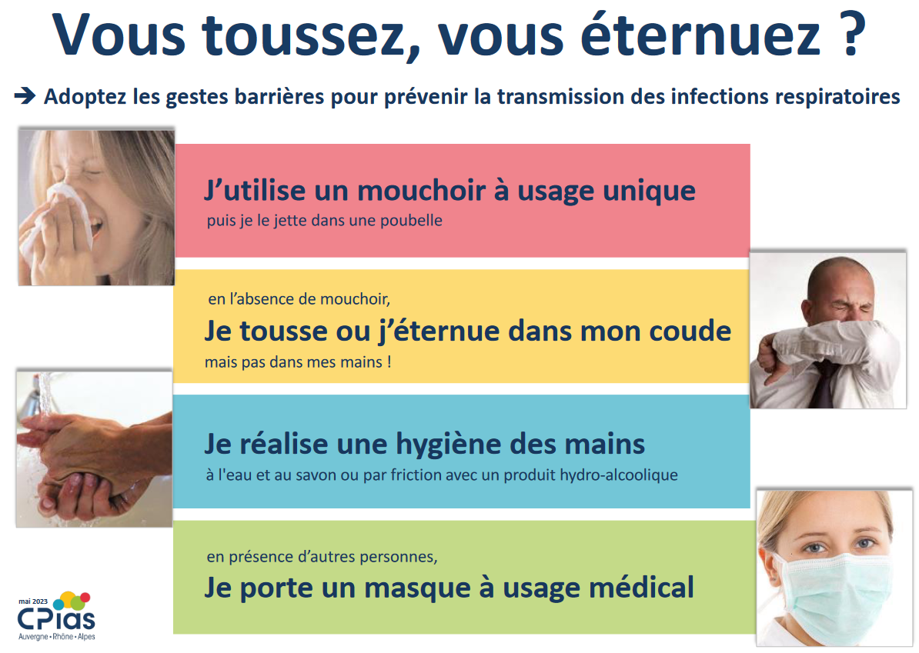
Hygiène respiratoire
Notes:
Les professionnels de santé sont ciblés comme relais privilégiés dans l’information délivrée aux patients/résident :
intérêt du port de masque, technique de pose, fréquence de changement, hygiène des mains après contact avec des sécrétions respiratoires
accessibilité du matériel (masques, mouchoirs…) = élément clé d’une meilleure observance
information du public (patients, accompagnants…) par affichage, formation des professionnels
La promotion de ces mesures doit être accentuée lors des épidémies saisonnières d’infections respiratoires virales.

Slide 28
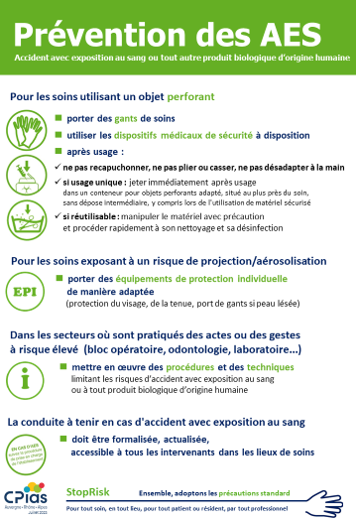
Prévention des accidents avec exposition au sang
(AES)
Pourquoi ?
Pour protéger les professionnels d’une transmission de micro-organismes présents dans le sang ou les liquides biologiques
Tout contact
  percutané (piqûre, coupure)
  ou sur muqueuses (œil, bouche)
  ou sur peau lésée (eczéma, coupure antérieure)
avec
  du sang
  ou un liquide biologique souillé par du sang
  Sont assimilés à des AES les accidents survenus dans les mêmes circonstances
  avec d’autres liquides biologiques tels que sécrétions génitales,
  liquide cérébro-spinal (LCS), synovial, pleural, péritonéal, péricardique, amniotique…
Définition d'un AES
Notes:
Le risque de transmission d’agents infectieux lors d’un AES concerne l’ensemble des micro-organismes véhiculés par le sang ou les liquides biologiques (bactéries, virus, parasites et champignons, ATNC).
Le risque de transmission d'un virus hématogène (ex : VIH, VHC, VHB) doit être évalué au cas par cas lors de tout AES.
Le risque est plus important si :
- la blessure est profonde
- la virémie du patient source est élevée
- le dispositif a été utilisé pour un geste intravasculaire, il est visiblement souillé, il est creux ou de gros calibre
Les accidents causés par une tierce personne peuvent également être graves car le mouvement de retrait de l’objet vulnérant est moins immédiat (www.geres.org)

Slide 29





Prévention des AES
Comment ?
Pour les soins exposant à un risque
de projection/aérosolisation
Porter des équipements de protection individuelle de manière adaptée
(protection du visage, de la tenue,
port de gants si peau lésée)
Pour les soins utilisant un objet perforant
avec risque d'exposition au sang
 porter des gants de soins
 utiliser les dispositifs médicaux de sécurité à disposition
 après usage :
ne pas recapuchonner, ne pas plier ou casser, ne pas désadapter à la main
si usage unique : jeter immédiatement après usage dans un conteneur pour objets perforants adapté, situé au plus près du soin, sans dépose intermédiaire, y compris lors de l'utilisation de matériel sécurisé
si réutilisable : manipuler le matériel avec précaution et procéder rapidement à son nettoyage et sa désinfection
Dans les secteurs où sont pratiqués des actes ou des gestes à risque élevé (bloc opératoire, odontologie, laboratoire...)
Mettre en œuvre des procédures
et des techniques limitant les risques
d’accident avec exposition au sang
ou à tout produit biologique d’origine humaine
Notes:
Commentaire SF2H
Les conteneurs pour objets perforants sont des dispositifs médicaux qui doivent être conformes aux normes en vigueur.
Le niveau de remplissage est vérifié, il ne doit pas dépasser la limite maximale pour éviter les accidents lors de la fermeture.
Les utilisateurs doivent être formés à la bonne utilisation des matériels de sécurité et des conteneurs pour objets perforants.
La protection des professionnels passe par le respect des précautions standard (initialement mise en œuvre pour protéger les professionnels contre les risques de transmission de virus hématogènes) :
Port des équipements de protection
Utilisation de matériels de sécurité
Vaccination contre l’hépatite B
Avis SF2H du 16 avril 2024. Avis relatif à l'évaluation de l'intérêt du port de gants lors de la réalisation
des injections intramusculaires, sous-cutanées et intradermiques.
https://www.sf2h.net/k-stock/data/uploads/2024/avis_sf2h_geres_v18avril2024_injectionsim-sc-id.pdf
La SF2H en partenariat avec le GERES recommande dans le cadre des précautions standard, de ne pas porter de gants lors de la réalisation d'injections intramusculaires, sous-cutanées et intradermiques, y compris lors de pose de perfusion sous-cutanée.
En cas de peau lésée du professionnel ou du patient/résident, le port de gants non stériles à usage unique reste indiqué comme le préconisent les précautions standard.

Slide 30
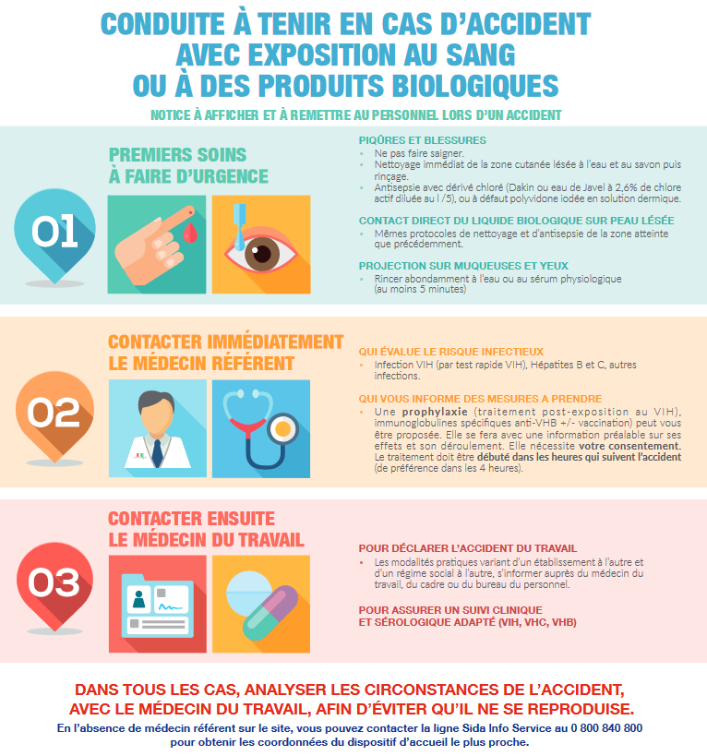


Prévention des AES
La conduite à tenir en cas d'accident avec exposition au sang
doit être formalisée, actualisée
et accessible à tous les intervenants dans les lieux de soins
Prise en charge optimale du professionnel
premiers soins immédiats
consultation médicale dans les 4 heures qui suivent l'accident
par le médecin référent (sérologie patient source, traitement …)
déclaration administrative de l'accident du travail dans les 24 heures (employeur ou assureur)
www.geres.org
Notes:
La conduite à tenir en cas d’AES subit régulièrement des évolutions concernant notamment la prescription d’une prophylaxie post-exposition.
Elle doit être écrite voire affichée dans tous les contextes de soins y compris en milieu libéral et comporter les coordonnées d’un médecin pour le conseil dans un délai rapide (instruction du 25 février 2019)
https://www.legifrance.gouv.fr/circulaire/id/44696
Il existe une forte sous-déclaration des AES par méconnaissance ou difficulté de mise en œuvre de la conduite à tenir (difficulté de s'absenter de son poste, AES la nuit, accès aux urgences et au médecin référent …)

Slide 31

Vaccinations
  Associé aux précautions standard, le respect
  des obligations et recommandations vaccinales contribue à la prévention
  de la transmission croisée des micro-organismes
Se référer
au calendrier vaccinal
actualisé chaque année
sur le site du Ministère de la santé
ou
Il existe des obligations ou recommandations de vaccination pour les professionnels en secteur sanitaire et médico-social
(dTPolio, Hépatite B, Grippe, Covid, coqueluche, rougeole/ROR, varicelle, tuberculose…)
Elles sont régulièrement évaluées en fonction de l'évolution des vaccins et des connaissances épidémiologiques (avis HAS)
Notes:
Les vaccins réalisées chez les professionnels de santé préviennent les infections et les épidémies ; on distingue les vaccinations obligatoires et les vaccinations recommandées.
D’autres vaccinations peuvent être nécessaires en fonction du contexte épidémiologique notamment contre la méningite à méningocoque.

Slide 32
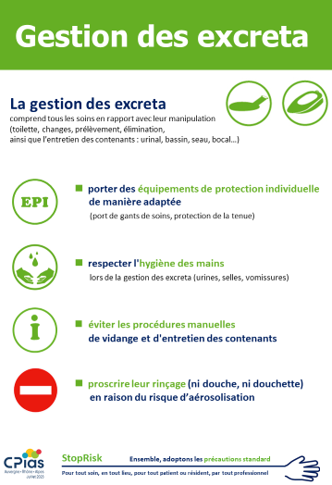
Gestion des excreta
Pourquoi ?
Pour protéger les professionnels
en réduisant le risque d'exposition pendant :
la manipulation des dispositifs destinés à l’élimination des excreta
ainsi que l'entretien des contenants (urinal, bassin, seau, bocal…)
les soins de nursing (toilette, change, prélèvements …)
Pour protéger les patients/résidents
de la transmission croisée par manuportage ou par la contamination de la tenue du professionnel,
du matériel contaminé ou de l’environnement
Notes:
Les excreta désignent les substances suivantes, éliminées par l’organisme : l’urine, les matières fécales, les vomissures…
Les équipements destinés à l’élimination des excreta ou l'entretien des contenants regroupent différents équipements : les bassins, les urinaux, les bocaux, les seaux de chaise percée et les pots (en pédiatrie) et dispositifs (sondes, poches, protections…).
L’exposition peut se faire par contact direct (change, toilette, prélèvement…), éclaboussures (vidange) et aérosols (chasse d'eau) dans l’environnement et par la contamination des mains ou de la tenue professionnelle.
En raison des conséquences, la gestion des excreta nécessite une vigilance constante des professionnels de santé.

Slide 33
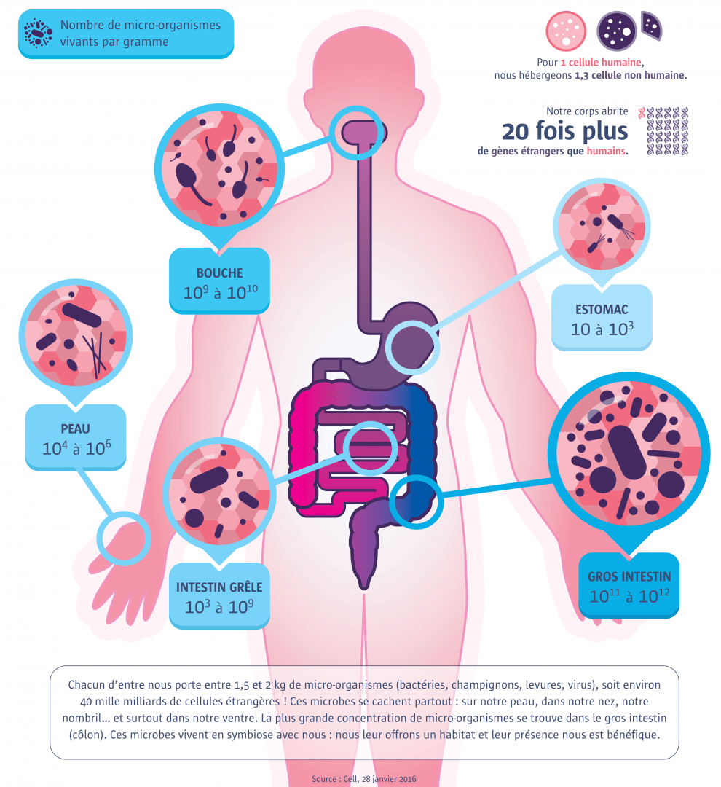
Gestion des excreta
Microbiote
Flore endogène normale
Le côlon est le plus important réservoir
de micro-organismes de l'être humain
"Péril fécal"
Dissémination facile dans l'environnement
Réservoir potentiel de bactéries résistantes aux antibiotiques
(BMR, BHRe)
Notes:
Les germes du tube digestif
sont nombreux (10¹⁰ à 10¹² bactéries/gramme de selles),
sont facilement disséminés dans l’environnement ("péril fécal")
peuvent constituer un réservoir de germes résistants aux antibiotiques (BMR, BHRe).

Slide 34



Gestion des excreta
Comment ?
 porter des équipements de protection individuelle de manière adaptée (port de gants de soins, protection de la tenue)
■ respecter l'hygiène des mains
lors de la gestion des excreta
(urines, selles, vomissures)
EPI
 éviter les procédures manuelles
de vidange et d'entretien des contenants
 proscrire leur rinçage
(ni douche, ni douchette)
en raison du risque d’aérosolisation
Notes:
Les points clés de la prévention du risque lié aux excreta :
niveau d’observance de l’hygiène des mains
bon usage des gants
protection de la tenue professionnelle
entretien de l’environnement et du matériel/équipements
limiter la vidange des bassins (LDB, broyeurs, sac protecteur)
suppression des douchettes rince-bassins
architecture du local vidoir
disponibilité du matériel
évaluation des moyens et des pratiques
formation des professionnels

Slide 35
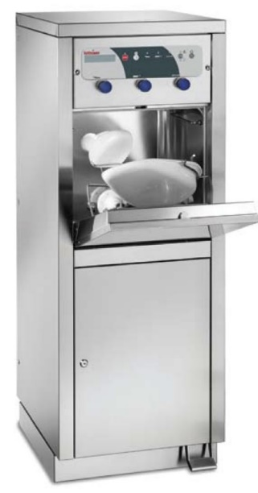
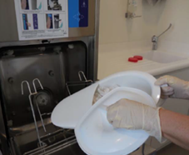
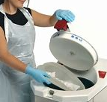
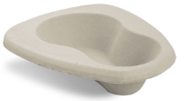

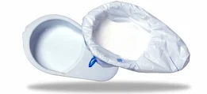
Gestion des excreta
Points-clés
En présence d’un laveur-désinfecteur de bassin (LDB)
transporter le bassin avec un couvercle
ne pas vider le bassin ou l'urinal avant de le placer dans le LDB
Le LDB peut être remplacé par un broyeur de bassins à usage unique
En l’absence de laveur-désinfecteur de bassin ou de broyeur
Utilisation possible d'un sac protecteur contenant un produit gélifiant ou un bassin à usage unique (UU)
Utilisation sans sac protecteur ni bassin à UU
Notes:
Le choix de la méthode est sous la responsabilité de l'établissement à l'aide d'un cahier des charges (analyse des besoins, faisabilité, écoresponsabilité, coûts…).
Un outil de simulation et de comparaison de coûts est disponible sur le site du CPias Normandie.
En présence de LDB dans un établissement :
procédure d'utilisation
formation du personnel
entretien régulier et recharge des produits
maintenance préventive
Vérifier régulièrement l'intégrité du matériel (couvercles manquants, rayures, usure, coloration …)

Slide 36
Gestion de l’environnement
Pourquoi ?
Protéger les patients/ résidents de la transmission croisée
à partir des surfaces et matériels contaminés
et éviter la formation de réservoirs environnementaux
Protéger les professionnels des risques d’aérosolisation,
de projection de produits d’origine humaine
ou de transmission par contact lors des manipulations
des dispositifs médicaux, matériel et équipements contaminés,
des déchets et du linge souillé
Notes:
La gestion de l’environnement en milieu de soins constitue un élément important de la prévention des infections associées aux soins (IAS).

Slide 37


Matériel & dispositifs médicaux
Comment ?
Manipuler avec des équipements de protection individuelle adaptés tout matériel visiblement souillé ou potentiellement contaminé par du sang
ou tout autre produit biologique d’origine humaine
(dispositif médical, linge, déchet…)
Matériel ou dispositif médical réutilisable
avant utilisation : vérifier que le matériel
a subi une procédure d’entretien appropriée et au niveau requis
(non critique, semi critique, critique)
 après utilisation :
nettoyer et/ou désinfecter le matériel
avec une procédure appropriée
Notes:
Le matériel partagé et/ou mobile doit faire l’objet d’une attention particulière :
en l’absence d’un nettoyage et/ou d’une désinfection après chaque utilisation, le risque d’exposition à la flore microbienne des patients et des soignants peut être source d’une transmission croisée.
Des procédures d’entretien doivent être rédigées en tenant compte des recommandations et de la réglementation.
La fréquence d’entretien doit être déterminée par l’établissement ou la structure de soins selon les niveaux de risque.
++ Connaissance de la classification de Spaulding et des procédures en lien avec cette classification

Slide 38
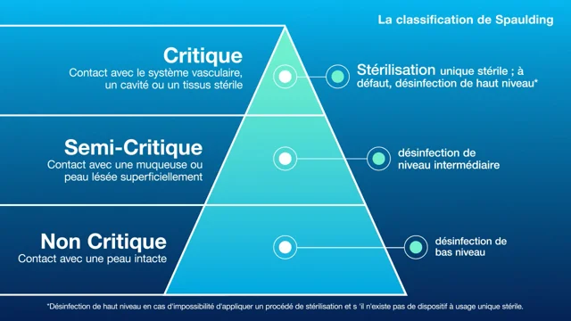
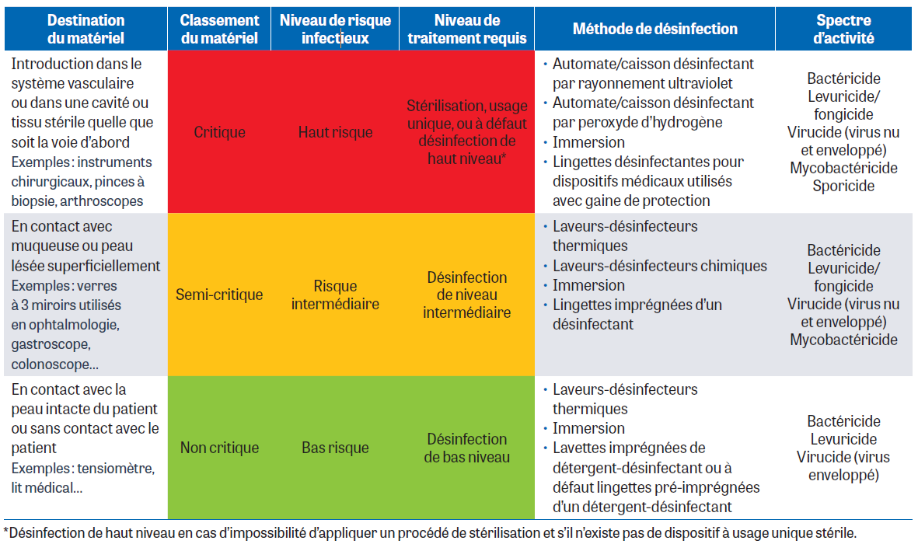
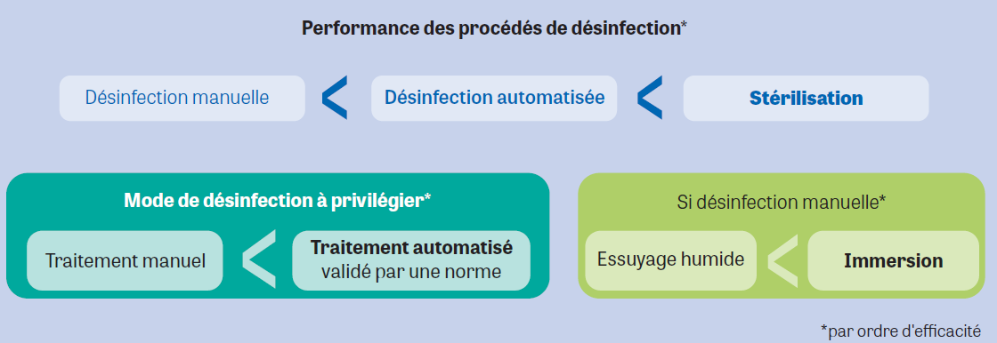
Classification de Spaulding
Matériel et DM
Spectre d'activité
→ normes à valider en fonction du degré d'exigence
Procédés
stérilisation /immersion /essuyage (lingettes)
automatisé / manuel
Notes:
Guide SF2H 2022 Entretien des dispositifs médicaux.
Normes
Fiche Repère Normes et désinfectants. Comment s’y retrouver ? juin 2024
https://www.cpias-auvergnerhonealpes.fr/sites/default/files/2024-07/2024-Normes-Desinfectants.pdf
Certibiocide Désinfectants
Notice explicative de l’arrêté « Certibiocide » du 9 octobre 2013 modifié relatif aux conditions d’exercice de l’activité d’utilisateur professionnel et de distributeur de certains types de produits biocides
https://certibiocide.din.developpement-durable.gouv.fr/assets/images/notice-explicative-certibiocide-janvier-2024.pdf

Slide 39

Sols & surfaces
Comment ?
Nettoyage et/ou désinfection
selon des procédures et fréquences adaptées
de l’environnement proche du patient
ou du résident
(table de chevet, adaptable, lit, …)
des surfaces fréquemment utilisées (poignées de porte, sanitaires…)
des locaux (sols, surfaces)
Usage raisonné des désinfectants
produit à diluer ou prêt à l'emploi
pré-imprégnation > pulvérisation (risque toxique)
fermeture du conditionnement entre 2 utilisations
envisager des méthodes alternatives sans chimie
(vapeur, microfibres…) pour l'entretien des sols
En cas de prestataire externe
Importance du cahier des charges et de la traçabilité
Notes:
Chaque établissement doit établir une classification des locaux.
L’entretien de locaux tient compte de leur classification, du type de patients/résidents hébergés, des services et zones à risque.
Les procédures déterminent des fréquences d’entretien (quotidienne, hebdomadaire, mensuelle, trimestrielle, annuelle…) avec des protocoles appropriés.
L’environnement proche du patient (table de chevet, adaptable, lit, table d'examen…) et les surfaces fréquemment touchées (poignées de porte, sièges, sanitaires…) peuvent facilement être des sources de contamination en l’absence de bionettoyage.

Slide 40

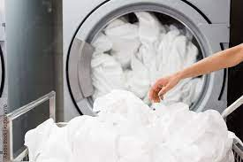

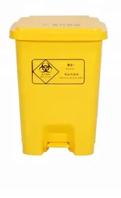
Linge & déchets
Comment ?
Evacuer au plus près du soin
dans un sac fermé
selon la filière adaptée
Circuits adaptés et personnel formé
optimiser le tri du linge et des déchets
emballages adaptés
EPI adaptés
sécuriser le transport
lieux et durées de stockage selon la réglementation en vigueur
Notes:
Pour éviter la dissémination des agents pathogènes, le circuit et la gestion du linge et des déchets doivent être encadrés et les professionnels formés pour qu’ils ne soient pas à l’origine d’une infection associée aux soins.
Les procédures sont rédigées en coordination avec les prestataires concernés (blanchisserie, entreprises de collecte des déchets).
Commentaire SF2H : Les conteneurs pour objets perforants sont des dispositifs médicaux qui doivent être conformes aux normes en vigueur. ​Le niveau de remplissage est vérifié, il ne doit pas dépasser la limite maximale pour éviter les accidents lors de la fermeture. ​
Les utilisateurs doivent être formés à la bonne utilisation des matériels de sécurité et des conteneurs pour objets perforants.​
​
Veiller également à clipser correctement le couvercle et à activer la fermeture temporaire entre chaque utilisation.​
​
Réglementation sur les déchets (Arrêté du 7 septembre 1999)​
https://www.legifrance.gouv.fr/loda/id/JORFTEXT000000213467​
​

Slide 41
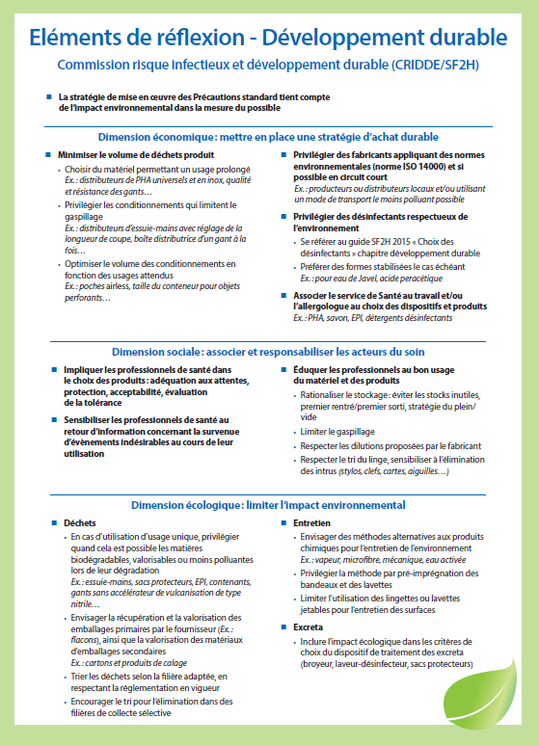
Transition écologique
3 dimensions du développement durable à prendre en compte pour les actions de gestion du risque infectieux
économique
sociale
écologique
Limiter l'impact environnemental
limiter le gaspillage et le stockage
réduire le volume des effluents et des déchets
envisager la récupération et la valorisation des déchets
éco-nettoyage, choix des produits et alternatives à la chimie
préconiser l’Usage Unique de façon raisonnée
…
Notes:
cf. Guide SF2H 2017. Précautions standard (Annexe)

